Slide 1
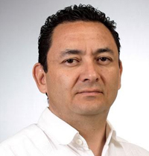
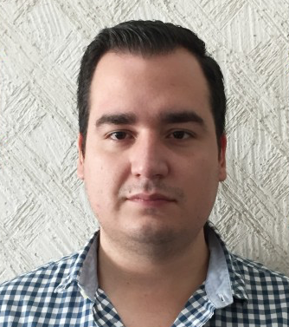
Secretaría Técnica.
DIRECTORIO
 | NOMBRE | CARGO | CORREO | TELEFONO
 | ING. EMILIANO BARCELÓ MONROY | SECRETARIO TÉCNICO | emilianobarcelo@villahermosa.gob.mx | 310-32-32, EXT. 1202
 | LIC. GUSTAVO GARCIA VERA | SUBCOORDINACION DE INFORMACION Y ANALISIS | gustavogarcia@villahermosa.gob.mx | 310-32-32 EXT- 1122
 |  | SUBCOORDINACION DE SEGUIMIENTO Y EVALUACION |  | 310-32-32 EXT. 1122
PROLONGACIÓN PASEO TABASCO Núm.. 1401 COL. TABASCO 2000 C.P. 86035
TELÉFONO: 310-32-32 EXT. 1202 DIRECTO: 3164668
HORARIO DE ATENCIÓN DE LUNES A VIERNES DE 8:00 A 16:00 HORAS.

Slide 2
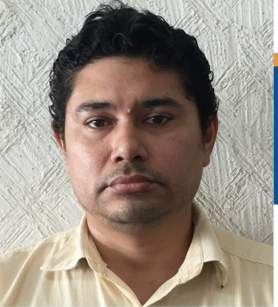
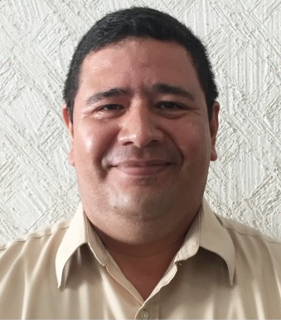
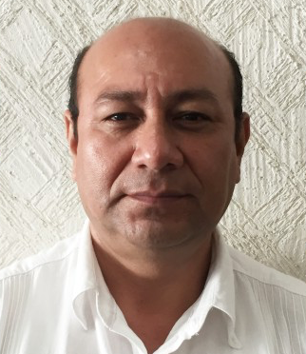
Secretaría Técnica.
DIRECTORIO: CUARTO TRIMESTRE 2017
 | NOMBRE | CARGO | CORREO | TELEFONO
 | C. JULIO CESAR GONZALEZ ALEJANDRO | DEPARTAMENTO DE INVESTIGACION | juliogonzalez@villahermosa.gob.mx | 310-32-32- EXT. 1202
 | LIC. FERNANDO MIGUEL SANCHEZ DOMINGUEZ | DEPARTAMENTO DE INFORMACION ESTADISTICA | fernandosanchez@villahermosa.gob.mx | 310-32-32 EXT. 1202
 | C. ANGEL SANCHEZ ALCUDIA | DEPARTAMENTO DE SEGUIMIENTO Y EVALUACION | angelsanchez@villahermosa.gob.mx | 310-32-32 EXT. 1202
PROLONGACIÓN PASEO TABASCO Núm.. 1401 COL. TABASCO 2000 C.P. 86035
TELÉFONO: 310-32-32 EXT. 1202 DIRECTO: 3164668
HORARIO DE ATENCIÓN DE LUNES A VIERNES DE 8:00 A 16:00 HORAS.

Slide 3
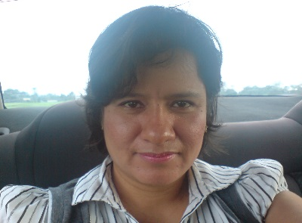
Secretaría Técnica.
DIRECTORIO
 | NOMBRE | CARGO | CORREO | TELEFONO
 | LIC. ANGELICA GUTIERREZ AGUILAR | DEPARTAMENTO DE SISTEMATIZACÍON | angelicagutierrez@villahermosa.gob.mx | 310-32-32 EXT. 1202
 |  | ENLACE ADMINISTRATIVO |  | 310-32-32 EXT. 1202
PROLONGACIÓN PASEO TABASCO Núm.. 1401 COL. TABASCO 2000 C.P. 86035
TELÉFONO: 310-32-32 EXT. 1202 DIRECTO: 3164254
HORARIO DE ATENCIÓN DE LUNES A VIERNES DE 8:00 A 16:00 HORAS.

